Slide 1
第三周工作汇报
HearthStone Team

Slide 2
工作目标
现有代码的分析，现有功能的测试。
提出需要改进的地方，开始进行二次开发。

Slide 3
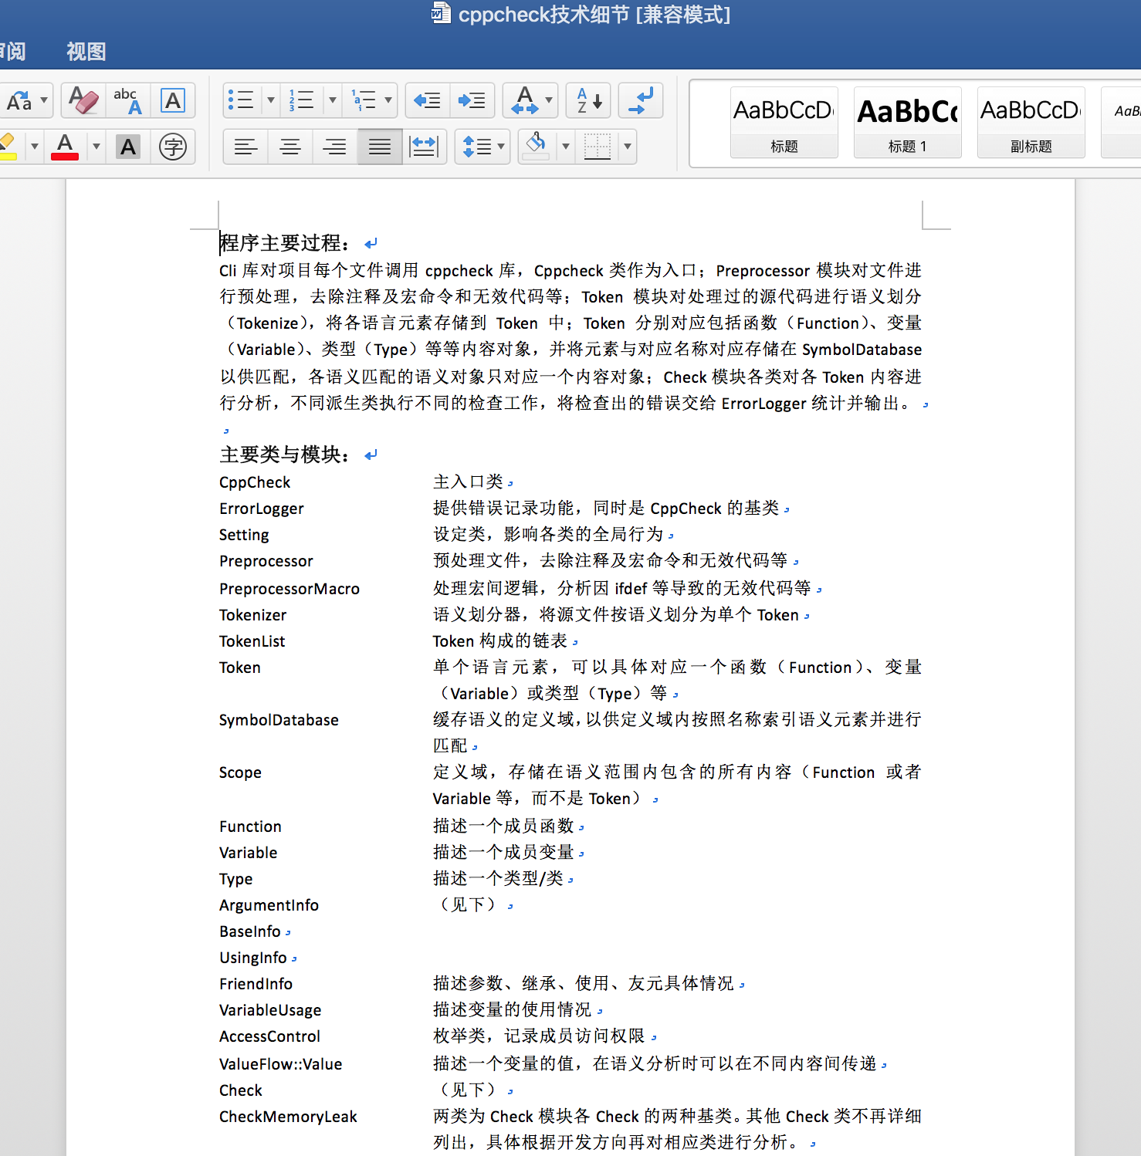
到目前为止的进展
Cppcheck的分析，做出了类图，了解了其基本功能。
确定了开发的方向：对于“野指针”的检测与报错。
“野指针”：野指针指向一个已删除的对象或未申请访问受限内存区域的指针，一般会由以下几种情况出现：
1 指针未初始化
2 指针操作超过其作用域
3 指针释放后未置空

Slide 4
到目前为止的进展
对于野指针，如何避免：
1 在定义指针时无论如何先初始化为空或有效值
2 释放指针后，无论如何都要置空或一个有效值
3 良好的编程习惯。。。

Slide 5
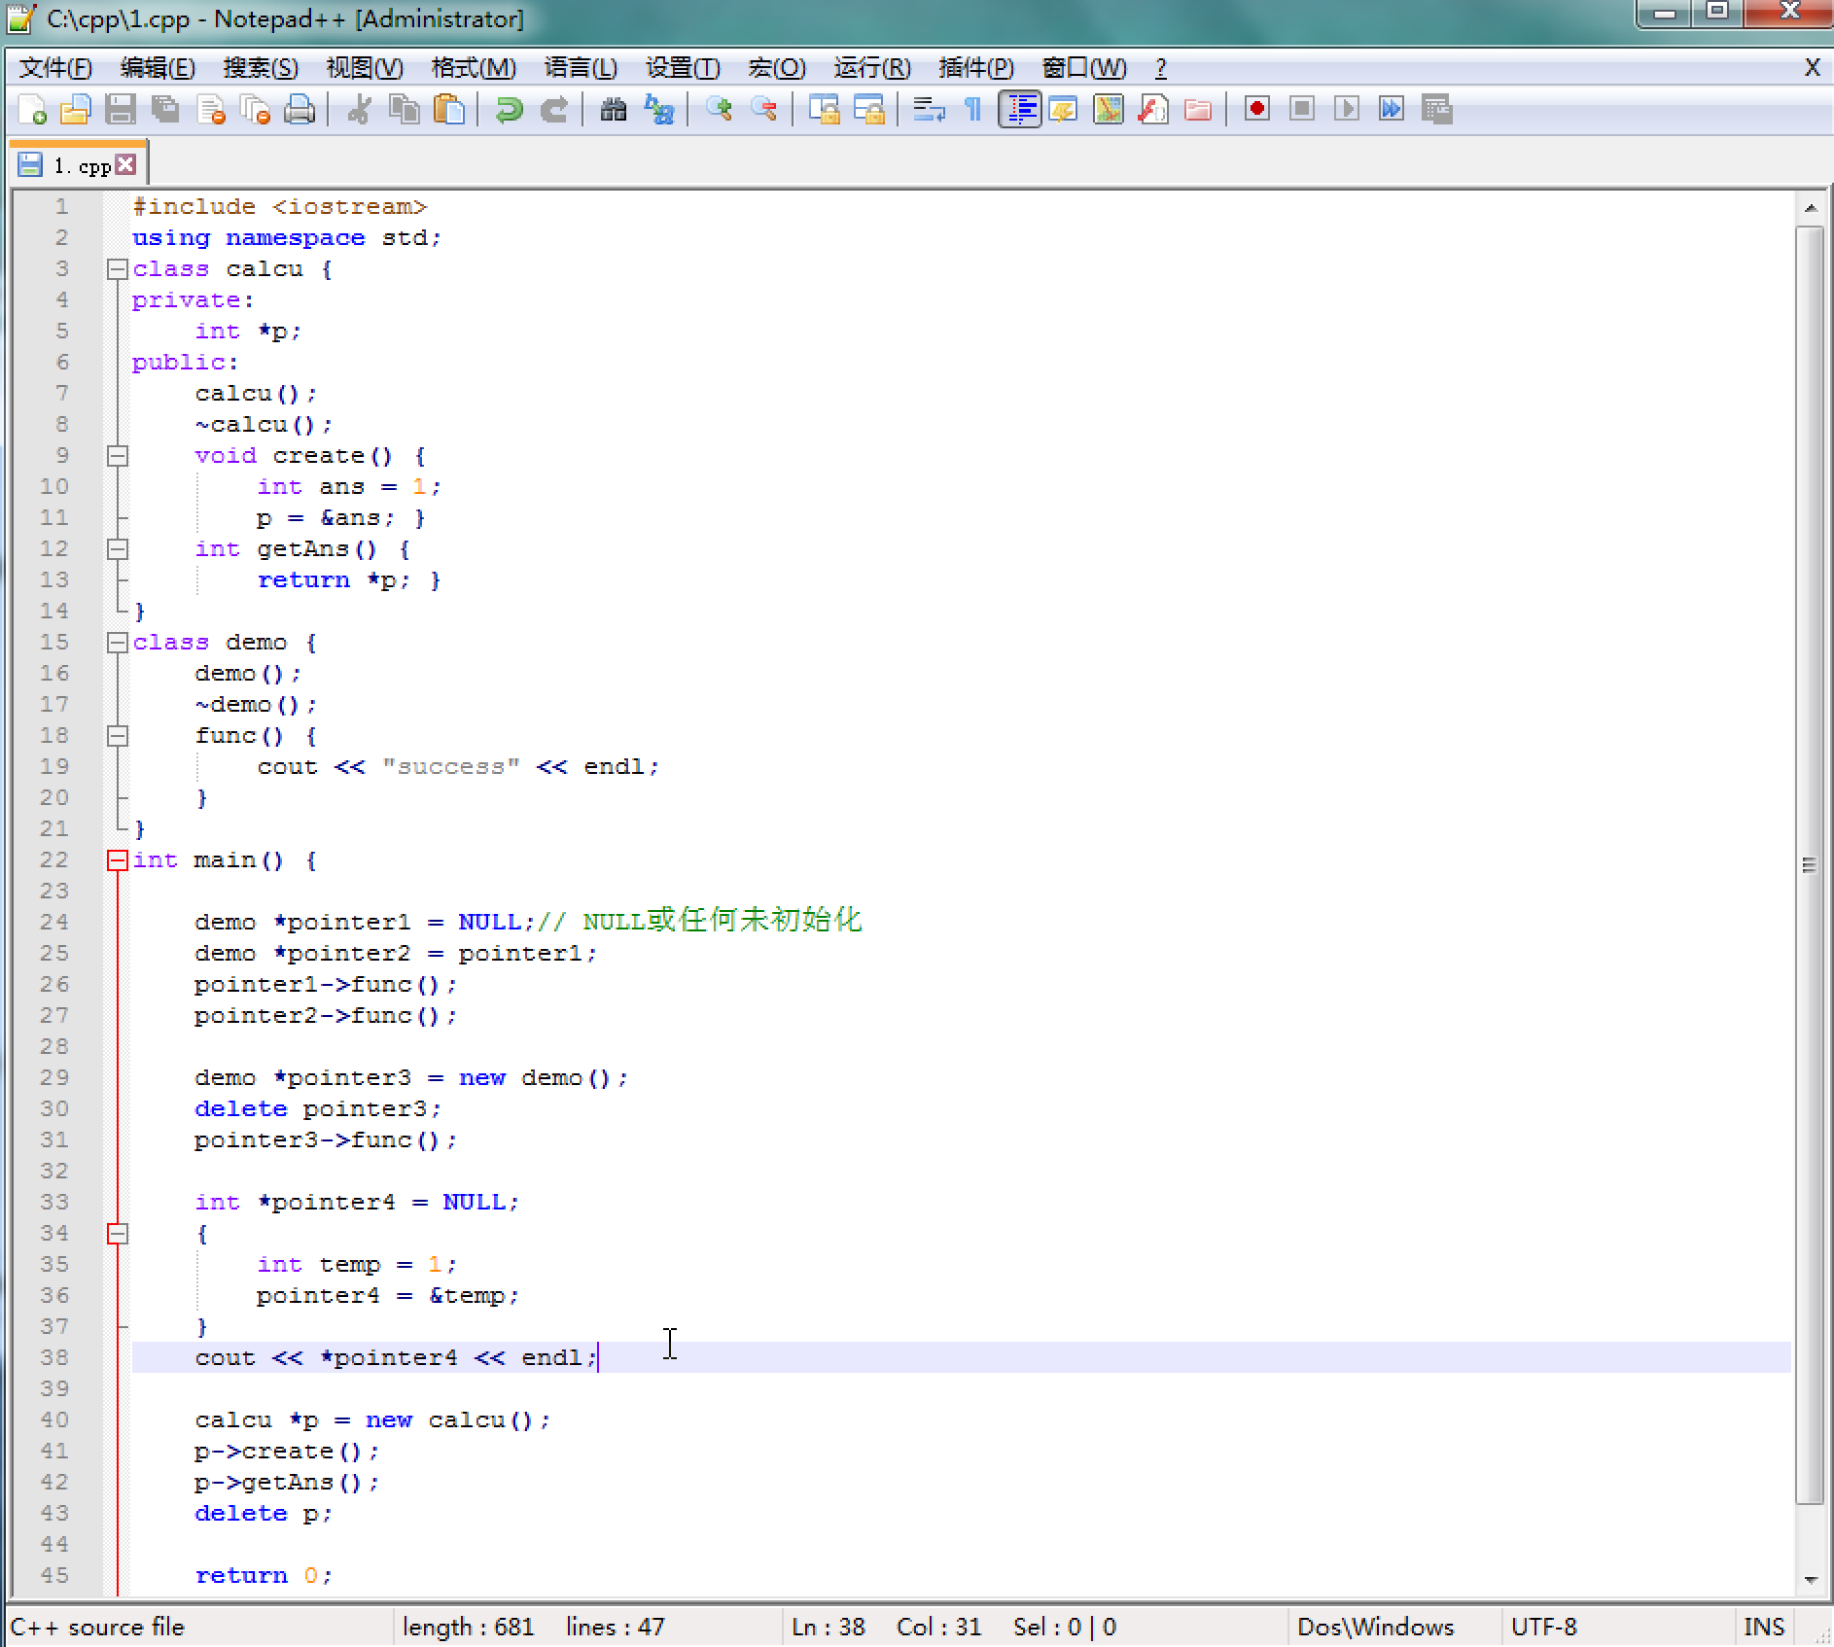
现有功能测试

Slide 6
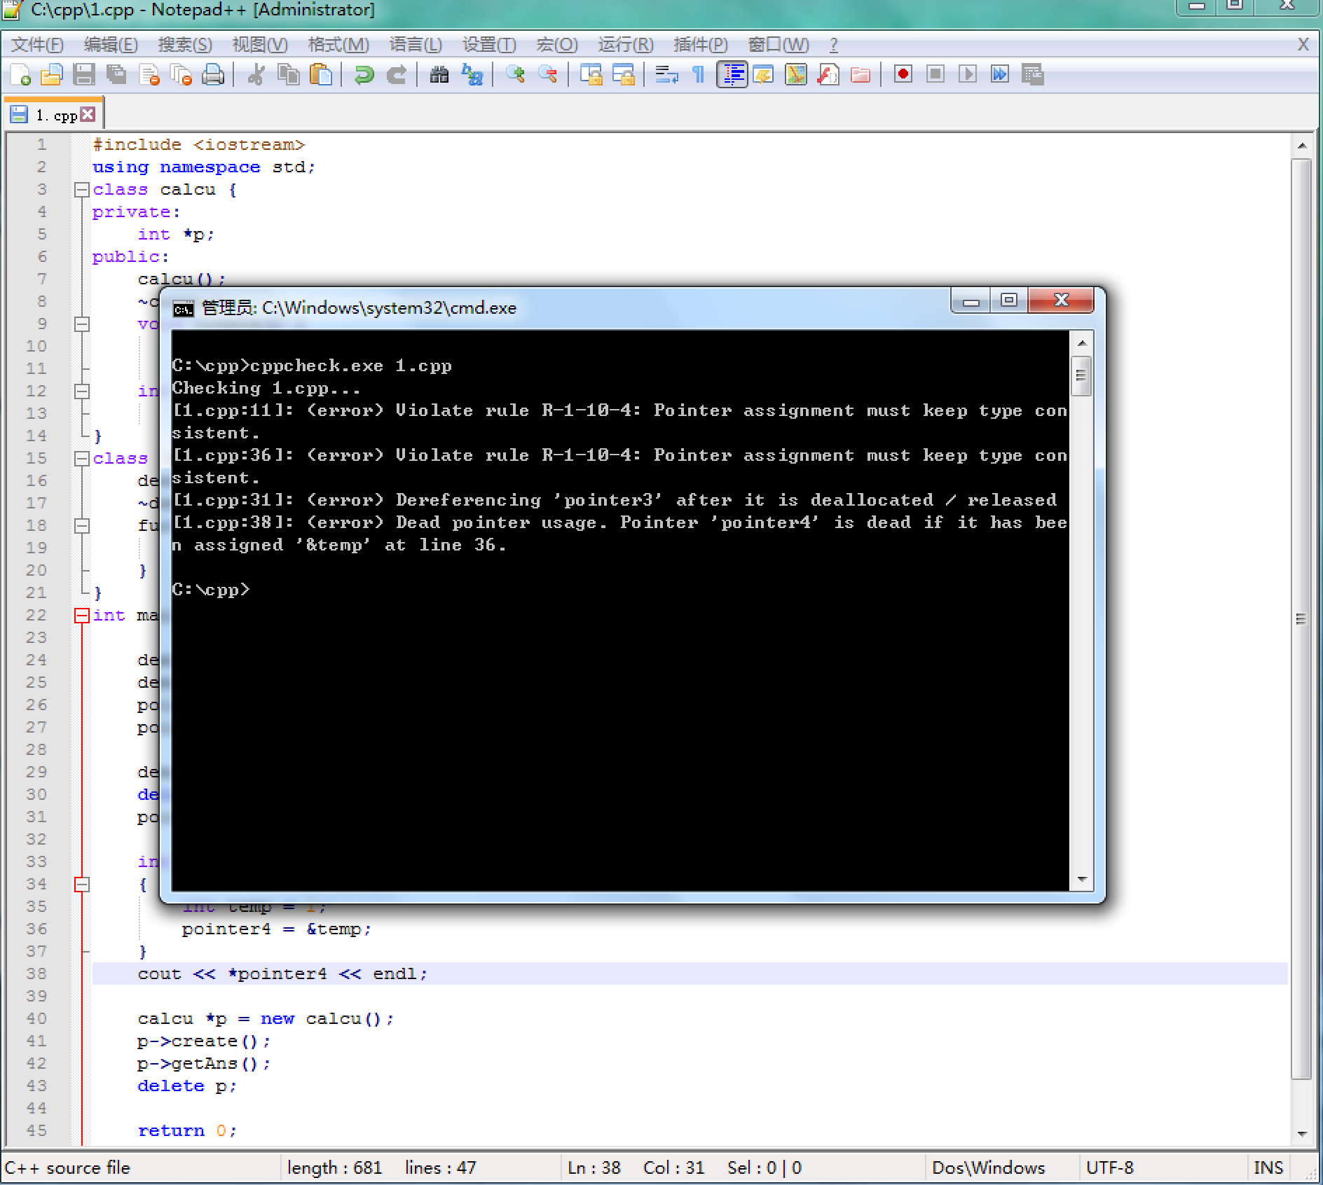
现有功能测试

Slide 7
现有功能测试
增加上述野指针的判定：
1 无效值指针的访问
2 函数（方法）调用顺序不同
小BUG：
同类型的变量间赋值报错

Slide 8
谢谢！
以上为HearthStone Team第三周的工作进展，感谢聆听！

